Slide 1

CHÀO MỪNG QUÝ THẦY CÔ
ĐẾN VỚI TIẾT HỌC HÔM NAY

Slide 2





HOẠT ĐỘNG TRẢI NGHIỆM
Chủ đề 4: Nuôi dưỡng quan hệ gia đình

Slide 3



Nhiệm vụ 6
Xác định vấn đề nảy sinh trong quan hệ gia đình và cách giải quyết

Slide 4







Trò chơi đồng đội: Trong 5 phút, hãy tìm tên các bài hát về gia đình. Đội tìm được nhiều nhất sẽ chiến thắng và nhận quà.

Slide 5








Đội 1
Đội 2
Cả nhà thương nhau
Gia đình nhỏ, hạnh phúc to
Bố là tất cả
Ba ngọn nến lung linh
Nhật kí của mẹ
Gặp mẹ trong mơ
Mẹ yêu không nào
Cho con
Khúc hát cha yêu
Con gái nhỏ của ba

Slide 6





Tìm hiểu những vấn để có thể nảy sinh trong gia đình em

Slide 7



Trong gia đình, đôi lúc có một số vấn đề nảy sinh ngoài ý muốn, đó thường là những vấn đề nào?

Slide 8

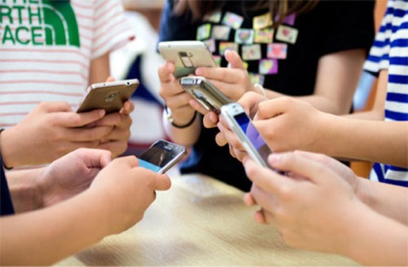

Bất đồng quan điểm
Thiếu sự quan tâm
Cãi nhau vì không thấu hiểu

Slide 9

Khi có vấn đề nảy sinh ngoài ý muốn trong quan hệ gia đình, em sẽ làm gì?

Slide 10
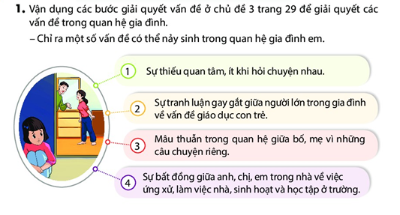

CÁC BƯỚC XỬ LÍ TÌNH HUỐNG

Slide 11


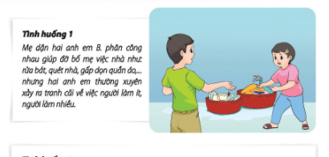
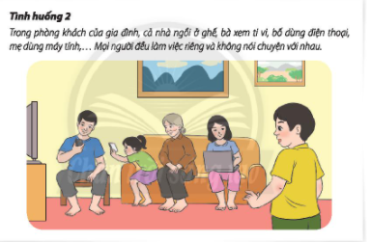
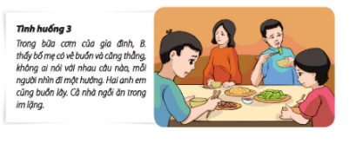

Xác định vấn đề trong các tình huống và đề xuất cách giải quyết

Slide 12

Tình huống 1
+ Bước 1: Xác định vấn đề : sự bất đồng về anh, chị, em trong nhà về ứng xử, làm việc nhà.
+ Bước 2: Hậu quả có thể xảy ra: bố mẹ buồn, phiền lòng; anh em bất hòa; bản thân khó chịu
+ Bước 3: Cách giải quyết: phân việc nhà rõ ràng hơn; sằn sàng giúp đỡ anh chị em trong gia đình, khi nói chuyện biết kiềm chế cảm xúc,..
+ Bước 4: Đánh giá hiệu quả của các biện pháp: anh chị em hoàn thuận, cùng nhau hoàn thành công việc nhà và học tập.

Slide 13
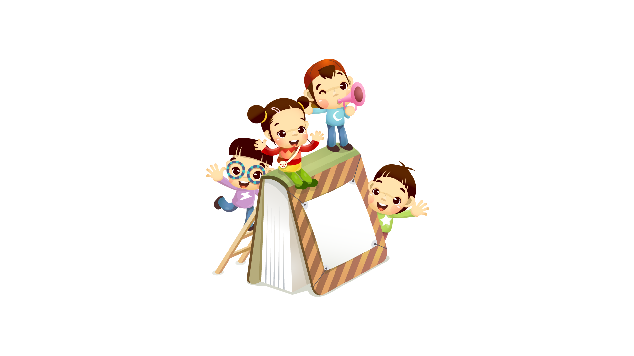
Tình huống 2
+ Bước 1: Xác định vấn đề trong quan hệ gia đình: sự thiếu quan tâm, ít khi hỏi han.
+ Bước 2: Hậu quả có thế xảy ra: không khí gia đình thiếu ấm áp, các thành viên trong gia đình không hiếu nhau.
+ Bước 3: Cách giải quyết: họp gia đình để cả nhà cùng ý thức xây dựng , tạo hoạt động chung giữa mọi người.
+ Bước 4: Đánh giá hiệu quả của các biện pháp:mọi người trong gia đình bắt đầu hỏi han, nói chuyện với nhau.

Slide 14
Tình huống 3
+ Bước 1: Xác định vấn đề: Mâu thuẫn trong quan hệ giữa bố, mẹ vì những chuyện riêng
+ Bước 2: Hậu quả có thể xảy ra: không khí nặng nề trong gia đình, con cái khó tập trung vào việc học tập.
+ Bước 3: Cách giải quyết: quan tâm, hỏi thăm cả 2 bên, nói ra những mong muốn về một gia đình hạnh phúc.
+ Bước 4: Đánh giá hiệu quả của các biện pháp: mâu thuẫn giữa bố mẹ bớt căng thẳng

Slide 15
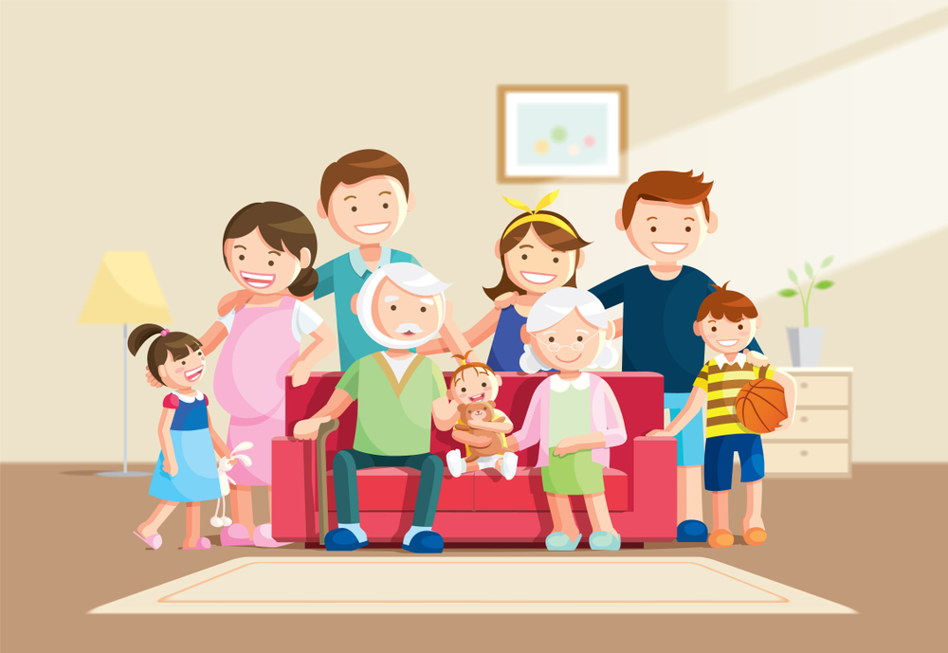
Gia đình thuận hòa, hạnh phúc

Slide 16
Nhiệm vụ 7:
Tạo bầu không khí gia đình vui vẻ

Slide 17
Em hãy tạo bầu không khí vui vẻ trong gia đình bằng một số việc làm sau.

Slide 18



Cùng mẹ vào bếp nấu một bữa cơm ngon miệng để cả nhà hào hứng hơn khi ngồi vào mâm cơm.
1
Hướng sự quan tâm của mọi người về một chủ đề vui vẻ.
2

Slide 19
Tự giác, chủ động dọn nhà cửa sạch sẽ trước khi bố mẹ đi làm về để mọi người có tâm lí thoải mái hơn.
3
Chia sẻ niềm vui học tập hay thành tích của bản thân khi cả nhà ngồi vào bàn ăn.
4

Slide 20


Kể những câu chuyện vui, chuyện cười, chuyện ở trường trong lúc mọi người đang quây quần bên nhau.
5
Nói hài hước về “gương mặt không vui” của mọi người trong gia đình.
6

Slide 21
Khi thực hiện những việc làm đó, em thấy bầu không khí trong gia đình mình như thế nào?

Slide 22
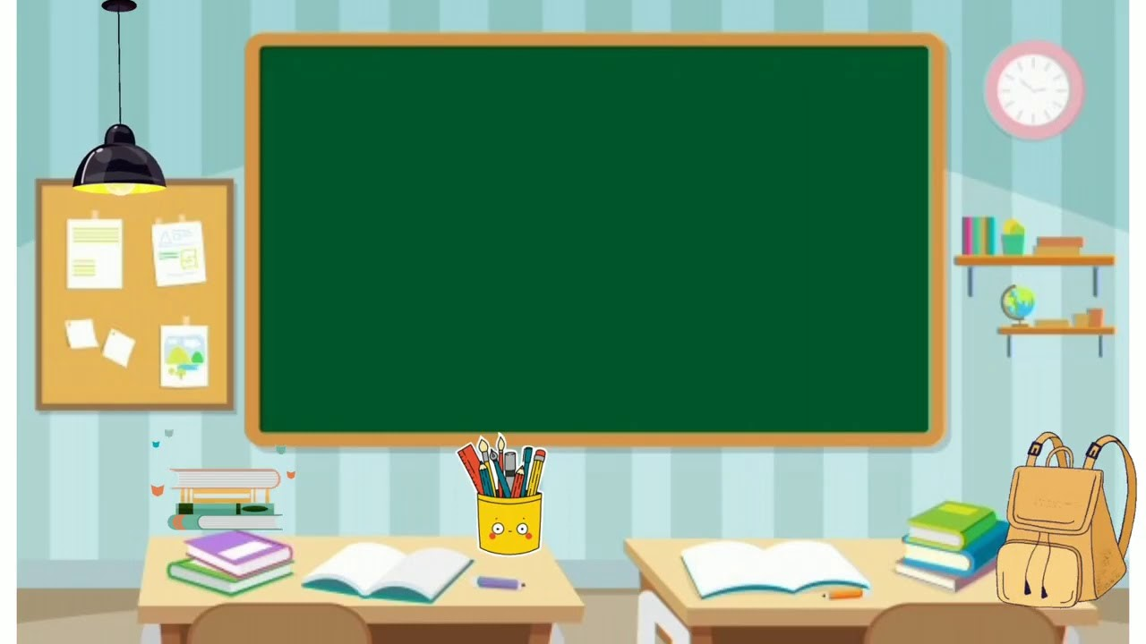
HƯỚNG DẪN VỀ NHÀ
Học sinh chuẩn bị cho chủ đề tiếp theo

Slide 23


